Slide 1

Universidad Tecnológica Nacional- Facultad Regional Córdoba
Habilitación profesional
Ingeniería en Sistemas
Integrantes:
Alfonzo, Paola Janet 66685
Bustamante Palo, Cristian Javier 66963
Molina, Martin Roberto 69716
Monzon De Cesare, Esteban Nahuel 67404
Prado, Serena Isabel 69669
Ciclo lectivo: 2021.
Grupo Nº: 2.

Slide 2

Nutri-Sys
Estudio Inicial

Slide 3

Objetivo del proyecto
Aplicar los conocimientos adquiridos durante los años de la carrera desarrollando una aplicacion de escritorio y mobile para ser implementada en consultorios de nutrición.

Slide 4
Consultorios relevados
Consultorio de Nutrición y Estética
Profesional a cargo: Lilian Palo.
Ubicación: Trelew 976 Bº Parque Atlántica.
CED Consultorios Externos de Diabetes
Profesional a cargo: Romina Bruno.
Ubicación: Virgilio Moyano 1207 Altos de Vélez Sarsfield
Consultorio de Yanina Ramirez
Profesional a cargo: Yanina Ramirez.
Ubicación: Cacheuta 4229. Bº Altos de Vélez Sarsfield.

Slide 5
Necesidades o problemas identificados
La administración de turnos en papel poco eficiente, con riesgo de pérdida de agenda.
Datos personales del paciente e indicaciones dadas en las consultas también son registradas en papel, con riesgo de pérdida de información y traspapelado de datos.
Pérdida de tiempo en la búsqueda de información de pacientes que hace tiempo no concurren al consultorio.
Registro en papel también genera una gran acumulacion de los mismos limitando el espacio físico.
El profesional debe emplear su teléfono personal para comunicarse con el paciente lo que implica que deben estar pendientes todos los días y en horarios no laborales para responder las problemáticas de los pacientes.
El profesional entrega indicaciones y recomendaciones de la consulta en papel a los pacientes y estos pueden perderlos u olvidarlos.

Slide 6
Propuesta de sistema
Objetivo del producto
Se propone:
Aplicación de escritorio para el trabajo de los profesionales.
Aplicación mobile para la autogestión de los pacientes.
En cuanto a entornos:
Escritorio: administrar pacientes ordenadamente y seguimiento de cada uno de ellos..
Mobile: gestionar sus turnos y consultar seguimiento personal.

Slide 7








Que ofrece Nutri-Sys
Administración del Paciente
Gestión de Servicios de Estética
Gráficos Estadísticos
Reportes Generales
Seguimiento del Paciente
Gestión de Turnos
Autogestión del Paciente
Encuesta de Atención

Slide 8


Estrategia de inserción en el mercado
El sistema será puesto a prueba en el consultorio que se tomó bajo estudio.
El sistema será ofrecido a distintos profesionales de nutrición, con la posibilidad de probar una versión reducida antes de adquirir el producto completo.

Slide 9







Tecnologías a aplicar
Lenguaje de programación:
Entorno de desarrollo:
Entorno de desarrollo parte mobile:
Sistema de versionado:
Sistema de gestión de base de datos:
Almacenamiento de base de datos:
Scrum:

Slide 10
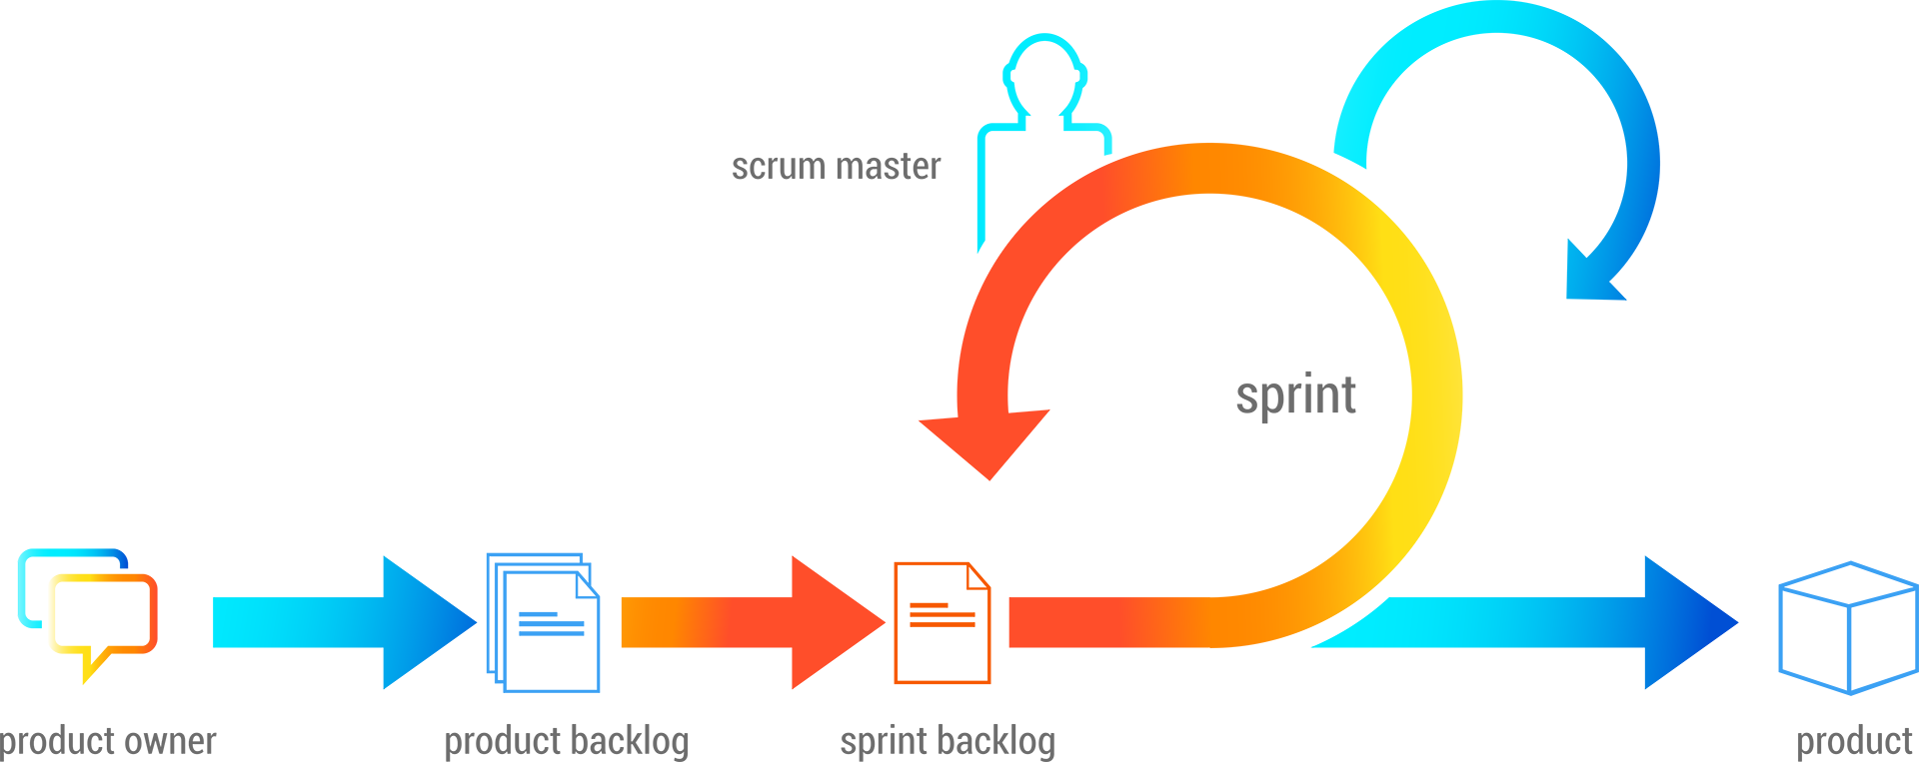
Metodología de trabajo
Framework Scrum.
Product Owner: Lilian Leververg.

Slide 11
Roles del equipo de trabajo
Integrante | Rol en scrum | Rol en el equipo
Alfonzo Paola | Scrum master | Testing, documentación
Bustamante Cristian | Developers | Frontend,Backend mobile
Molina Martin | Developers | Frontend,Backend de la parte de escritorio
Monzon Esteban | Developers | Analista Funcional, frontend,backend mobile
Prado Serena | Developers | Frontend,Backend de la parte de escritorio

Slide 12
Calendarización
Nro. de Sprint | Fecha Desde / Fecha Hasta | Tareas
Sprint 0 | 10/05/2021 - 31/05/2021 | Definir Modelo de Datos.
 |  | Armado de base de Datos.
 |  | Capacitación en tecnologías a utilizar.
 |  | Armado de Repositorio.

Slide 13
Conclusión
Creemos que nuestro sistema facilitará el trabajo de muchos consultorios de Nutrición y centros de estética que aún se manejan de manera tradicional, llevando los registros en papel, ya que permitirá manejar la información de manera más ágil y centralizada, haciendo más eficiente los procesos que se llevan a cabo en el consultorio.
Otro aspecto positivo, es que el paciente podrá tener acceso a su información en cuanto a sus consultas nutricionales y también se le delegará parte de la gestión de turnos, lo que facilitará las tareas de recepción.

Slide 14

¿Dudas o inquietudes?

